Slide 1
POO
– Cours –
Chapitre 2 : Héritage et polymorphisme
ZERARI Mounira
NTIC/Département MI
NTIC/Département MI
Mounira.zerari@univ-constantine2.dz
2020/2021. Semestre 4

Slide 2
Programmation Orientée Objet
– Cours 2 –
Chapitre 1 : Héritage et polymorphisme.
ZERARI Mounira
NTIC/Département MI
NTIC/Département MI
Mounira.zerari@univ-constantine2.dz
Nouvelles technologies
Département MI
Licence 2
Tronc commun MI
2020/2021. Semestre 4

Slide 3

Résumé
Plan du chapitre :
Principe de l’héritage.
Construction d’objets dérivés.
Redéfinition et surdéfinition (surcharge).
Polymorphisme.
Transtypage.
© ZERARI Mounira

Slide 4
Section 1 :
Principe de l’héritage.
© ZERARI MOUNIRA

Slide 5
Paradigme de programmation
Principe de la programmation objet:
  un berger allemand est un chien
    il a donc toutes les caractéristiques des chiens
    il peut avoir des propriétés supplémentaires
    un chien est lui-même un mammifère qui est lui-même un animal: hiérarchie des classes.
© ZERARI Mounira

Slide 6
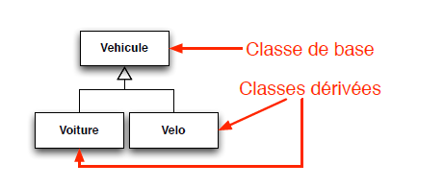
Principe de l’héritage
C'est un mécanisme de dérivation entre classes, symbolisant la relation « est un »
Les classes Voiture et Vélo dérivent de la classe Véhicule
un objet de la classe Voiture est un objet de la super-classe Véhicule.
La classe Véhicule est appelée classe mère
Les classes dérivées sont appelées classe filles
© Nom et prénom

Slide 7
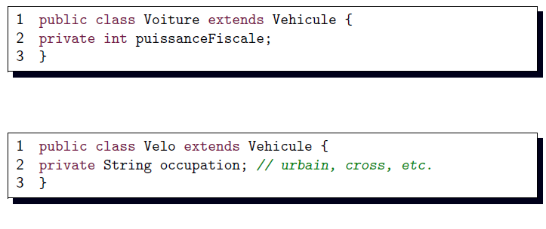
Principe de l’héritage
Syntaxe de l’héritage
Une classe hérite toujours d’une seule classe ;
Par défaut une classe hérite de la classe Object ;
Modificateur d’accès class classe_dérivée extends classe_de_base {/* etc. */}
© ZERARI Mounira

Slide 8
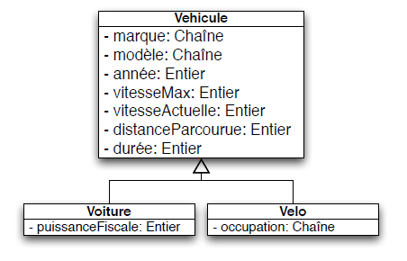
Accès d’une classe dérivée aux membres de sa classe de base
Une méthode d’une classe dérivée n’a pas accès aux membres privés de sa classe de base.
Propriétés communes privées regroupées dans Véhicule
Ne sont pas accessibles par les sous-classes
Les sous-classes doivent utiliser les getters et setters de la classe mère.

Slide 9
Principe de l’héritage
Accès d’une classe dérivée aux membres de sa classe de base
Une classe hérite toujours d’une seule classe ;
Par défaut une classe hérite de la classe Object ;
Modificateur d’accès class classe_dérivée extends classe_de_base {/* etc. */}
© ZERARI Mounira

Slide 10
Accès d’une classe dérivée aux membres de sa classe de base
Une méthode d’une classe dérivée n’a pas accès aux membres privés de sa classe de base.
Propriétés communes privées regroupées dans Véhicule.
Ne sont pas accessibles par les sous-classes
Les sous-classes doivent utiliser les getters et setters de la classe mère
© ZERARI Mounira

Slide 11
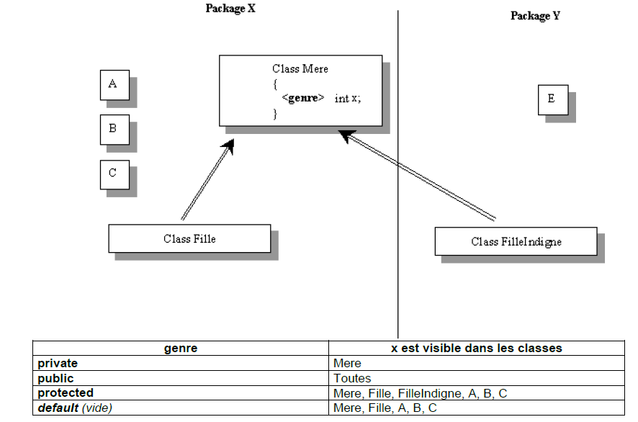

Accès d’une classe dérivée aux membres de sa classe de base
© ZERARI Mounira

Slide 12
Section 2 :
Construction d’objets dérivés
© ZERARI MOUNIRA

Slide 13
Construction d’objets dérivés
Rappel
Pour Comprendre comment un objet dérivée est construit nous devons d’abord maitriser la construction d’un objet à partir d’une classe simple (Voir chapitre 1).
Dans le cas s’une classe simple (non dérivée), la création d’un objet par new se fait par l’appel du constructeur ayant la signature voulue (nombre et types des arguments).
Si aucun constructeur ne convient, on obtient une erreur de compilation sauf si la classe ne dispose d’aucun constructeur. Dans ce cas, on utilise un constructeur par défaut.
Pour construire un Avion, il faut construire d'abord un Véhicule;
Le constructeur de la classe de base (Véhicule) est donc appelé AVANT le constructeur de la classe dérivée (Avion).
© Zerari Mounira

Slide 14
Construction d’objets dérivés
Règle importante à bien comprendre pour la suite:
L'instanciation d'un objet d'une classe B dérivant d'une classe A commence toujours par un appel à un des constructeurs de la classe mère A.
Cet appel doit toujours être la première instruction du constructeur de la classe fille.
Il est effectué à l'aide du mot-clé super.
Sans précision du constructeur, c'est le constructeur par défaut qui est appelé.
Class A Cas: Conctructeur explicite dans la classe dérivée
{….// aucun constructeur
}
Class B extends A
{
public B(..)// constructeur de B
{super ();…}} // Doit Appeler d’abord le constructeur de A avec Super.
© Zerari Mounira

Slide 15
Construction d’objets dérivés
Différent cas quand la classe dérivée est sans constructeur explicite.
Dans ce qui suit, nous allons détailler les différent cas possible de construction d’objet dérivés.
Aucun constructeur explicite dans la classe dérivée:
  Des constructeurs explicites dans la classe de base. ….Cas 1
  Un constructeur explicite dans la classe de base. ….. Cas2
  Aucun constructeur explicite nulle part. …………………..Cas3
© Zerari Mounira

Slide 16
Construction d’objets dérivés
CAS1
  Des constructeurs explicites dans la classe de base.
Class A
{public A(){…} // Constructeur 1 de A
public A (int n) // Constructeur 2 de A
}
Class B extends A
{
…// pas de constructeur
}
Comment se fait la création d’un objet de B ?
B b = new B();
constructeur par défaut de B appelle le constructeur 1 de A
© Zerari Mounira

Slide 17
Construction d’objets dérivés
CAS 2
  Un constructeur explicite dans la classe de base.
Class A
{public A (int n) //Constructeur de A
}
Class B extends A
{
…// pas de constructeur
}
Comment se fait la création d’un objet de B ?
Erreur de compilation !
Le constructeur par défaut de B cherche un constructeur sans arguments de A. Comme A possède un constructeur avec argument, il n’est plus question d’utiliser le constructeur par défaut de A
© Zerari Mounira

Slide 18
Construction d’objets dérivés
CAS 3
  Pas de Constructeur nulle part.
Class A
{… //Pas de constructeur
}
Class B extends A
{
…// pas de constructeur
}
Comment se fait la création d’un objet de B ?
B b = new B(); constructeur par défaut de B appelle constructeur par défaut de de A
© Zerari Mounira

Slide 19
Construction d’objets dérivés
Initialisation d’un objet dérivé
L'héritage des attributs signifie que si on fait dans du code l'instruction :
B b = new B()
b pointe vers une zone mémoire contenant la réunion de tous les attributs de B et de A.
Par défaut le constructeur de B appelle le constructeur A().
© Zerari Mounira

Slide 20
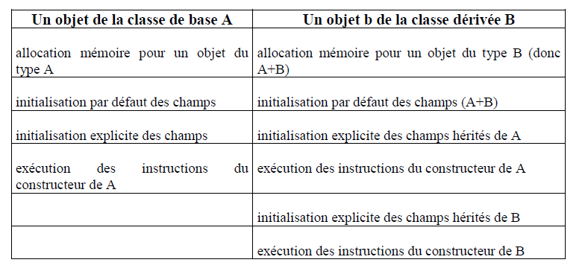
Initialisation d’un objet dérivé
Construction d’objets dérivés
© Zerari Mounira

Slide 21
Section 3 :
Redéfinition et surdéfinition (Surcharge)
© ZERARI MOUNIRA

Slide 22
Surcharge (Surdéfinition)
Déjà vu : surdéfinition de méthode à l’intérieur d’une même classe (Surcharge).
Des méthodes de même nom, mais de signatures différentes.
Que se passe t’il dans le cadre de l’héritage?
© Zerari Mounira

Slide 23
Redéfinition
Redéfinition de méthode: Fournir une nouvelle définition pour la même méthode:
  Même nom, mêmes arguments, code différent
@Override annote qu’une méthode qui redéfinit une méthode d’une classe ancêtre.
Utile pour la lisibilité et pour repérer des fautes de frappe dans le nom de la méthode : le compilateur envoie un message d’erreur si la méthode ne redéfinit aucune méthode.
© Zerari Mounira

Slide 24
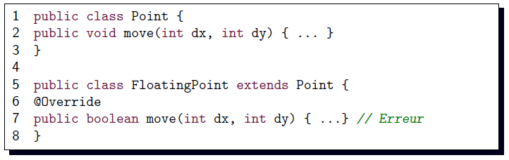
Redéfinition
Je suis en train de redéfinir une méthode de ma classe mère et je voudrais provoquer une erreur de compilation s'il n'existe pas de méthode correspondante dans la classe mère.
Erreur : Même signature mais type de retour différents ➔ ce n’est pas une redéfinition.
© Zerari Mounira

Slide 25
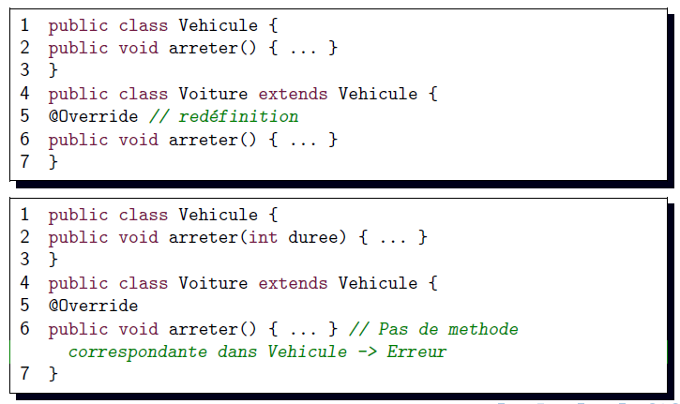
@Override

Slide 26
Redéfinition VS surdéfinition
Ne pas confondre redéfinition et surcharge des méthodes.
Une méthode redéfinit une méthode héritée quand elle a la même signature que l’autre méthode.
Une méthode surcharge une méthode (héritée ou définie dans la même classe) quand elle a le même nom, mais pas la même signature, que l’autre méthode.
Si la signature de la méthode qu'on définit dans la classe dérivée n'est pas la même que celle de la classe de base, il s'agit de surcharge.
© Zerari Mounira

Slide 27
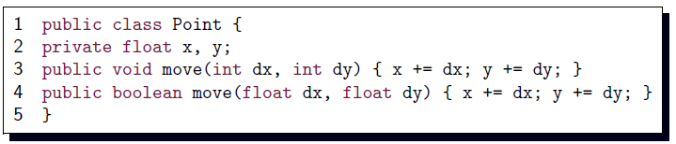
Redéfinition VS surdéfinition
La méthode move a deux variantes au sein de Point.
En cas de surcharge, on n'est pas obligé de respecter le type de retour
La détermination de la bonne méthode invoquée est effectuée a la compilation
© Zerari Mounira

Slide 28
Surcharge d'une méthode dans la même classe
La méthode move a deux variantes au sein de Point.
En cas de surcharge, on n'est pas obligé de respecter le type de retour
La détermination de la bonne méthode invoquée est effectuée a la compilation

Slide 29
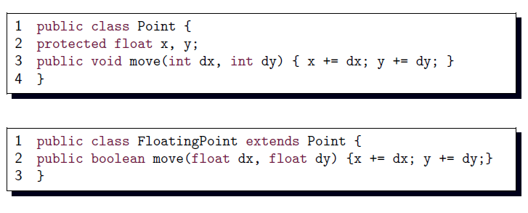
Surcharge d'une méthode héritée
La classe FloatingPoint possède deux méthodes move, dont une héritée de Point.

Slide 30
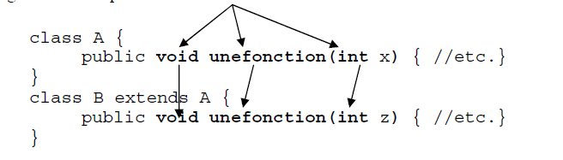
Les principes de la redéfinition
En cas de redéfinition, non seulement la signature de la méthode de base (celle de la classe mère) doit être respectée, mais également son type de retour.

Slide 31
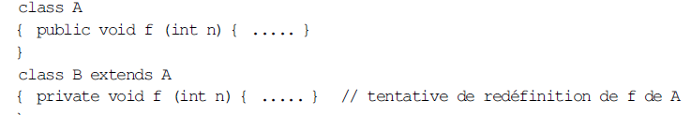
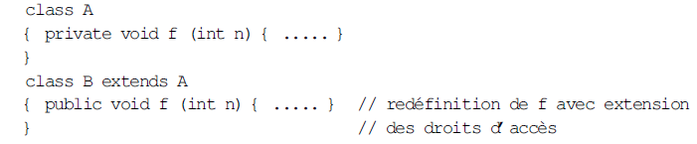
Les principes de la redéfinition
L'accessibilité de la méthode redéfinie ne peut pas être plus restrictive.
Erreur private de B plus restrictive de public de A

Slide 32
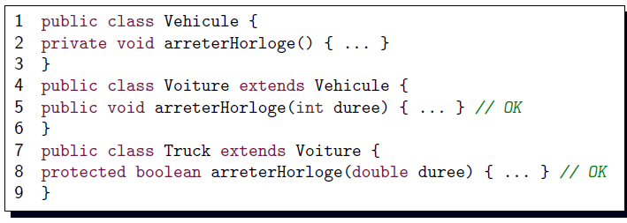
Et la surcharge?
Il n'y a pas de restriction sur le droit d'accès de la méthode de la classe dérivée, car il s'agit de méthodes différentes, leurs signatures étant différentes.

Slide 33
Les principes de la redéfinition
Il est possible d’interdire la redéfinition d’une méthode ou d’une variable en introduisant le mot-clé final au début d’une signature de méthode ou d’une déclaration de variable.
Il est aussi possible d’interdire l’héritage d’une classe en utilisant final au début de la déclaration d’une classe (avant le mot-clé class).

Slide 34
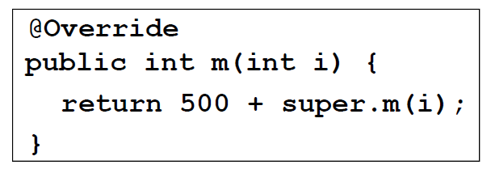
Spécialisation d’une méthode héritée
Soit une classe B qui hérite d’une classe A
Dans une méthode d’instance m de B, « super. » sert à désigner un membre de A
En particulier, super.m(…) désigne la méthode m de A qui est en train d’être redéfinie dans B.

Slide 35
Redéfinition de méthode et dérivations successives
* Signifie que f est définie et redéfinie dans ces classe A, C et D
Appel de f dans A conduit à l’appel de f de …
Appel de f dans B conduit à l’appel de f de …
Appel de f dans C conduit à l’appel de f de …
Appel de f dans D conduit à l’appel de f de …
Appel de f dans E conduit à l’appel de f de …
Appel de f dans F conduit à l’appel de f de …
A
A *
A
B
C *
C
D
A
F
D *
E
C

Slide 36
Surdéfinition et héritage
Une classe peut surdéfinir une méthode d’une classe de base
Exemple
class A
{public void f (int n) {…}
…..
}
Class B extends A
{ public void f (float x) {….}
…
}
A a; B b;
int n, float x;
…
a.f(n); //
a.f(x); //
b.f(n); //
b.f(x); //
appelle f de A
Erreur de compilation!
appelle f de A
appelle f de B

Slide 37
Utilisation simultanée de surdéfinition et redéfinition
a.f(n); //
a.f(x); //
a.f(y); //
b.f(n); //
b.f(x); //
b.f(y);//
class A
{public void f (int n) {…}
public void f (float x){…}
….
}
Class B extends A
{public void f (int n){….}
public void f (double y){….}
…
}
A a; B b;
int n, float x; double y;
…
appelle f (int)de A
appelle f (float)de A
Erreur de compilation!
appelle f (int)de B
appelle f (float)de A
appelle f (double)de B
Explication:
Appel de b.f(x): malgré l’existance d’une méthode f(double) dans B qui pourrait marcher, le compilateur cherche une meilleur signature dans les classes ancêtres.
Dans ce cas la méthode f(float) de A. meilleur signature.

Slide 38
Une Question…
B hérite de A, B redéfinit une méthode m() de A
Quelle méthode m est exécutée, celle de A ou celle de B ?
A a = new B(5);
a.m();
a est une variable qui contient
un objet de la classe B
mais elle est déclarée du type A

